Slide 1
MOYU!
An e-commerce website

Slide 2
INTRO
二手交易网站
买卖租
商品展示
分类搜索筛选
商品留言
悬赏

Slide 3
Tech
前端：Vue.js + bootstrap + Jinja2
后端：Django
数据库：MySQL

Slide 4
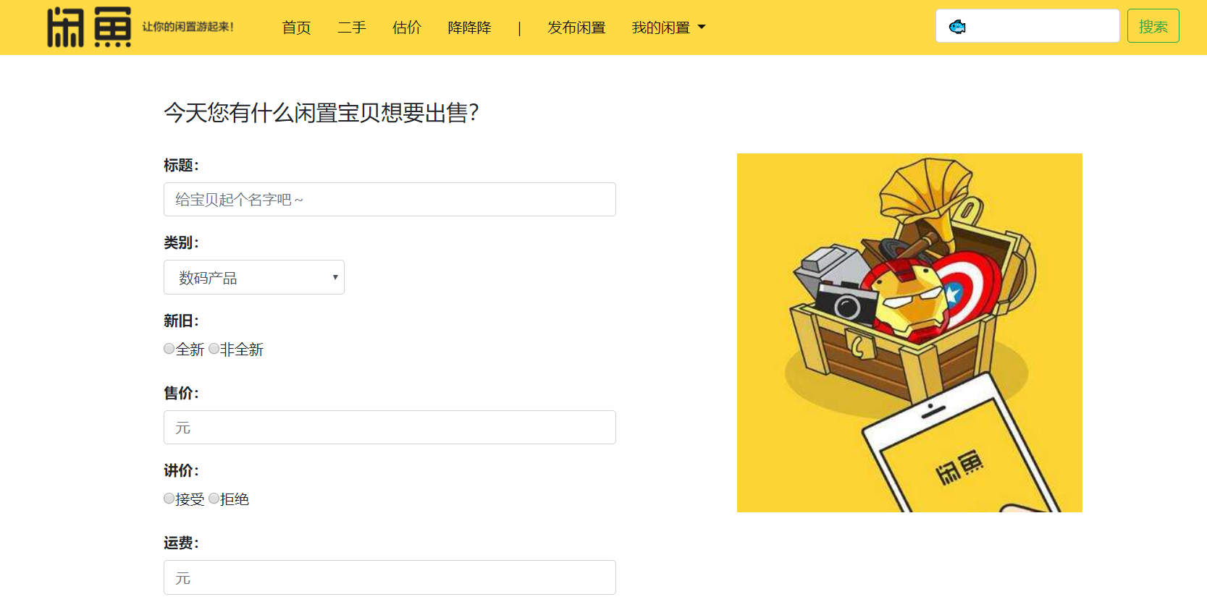
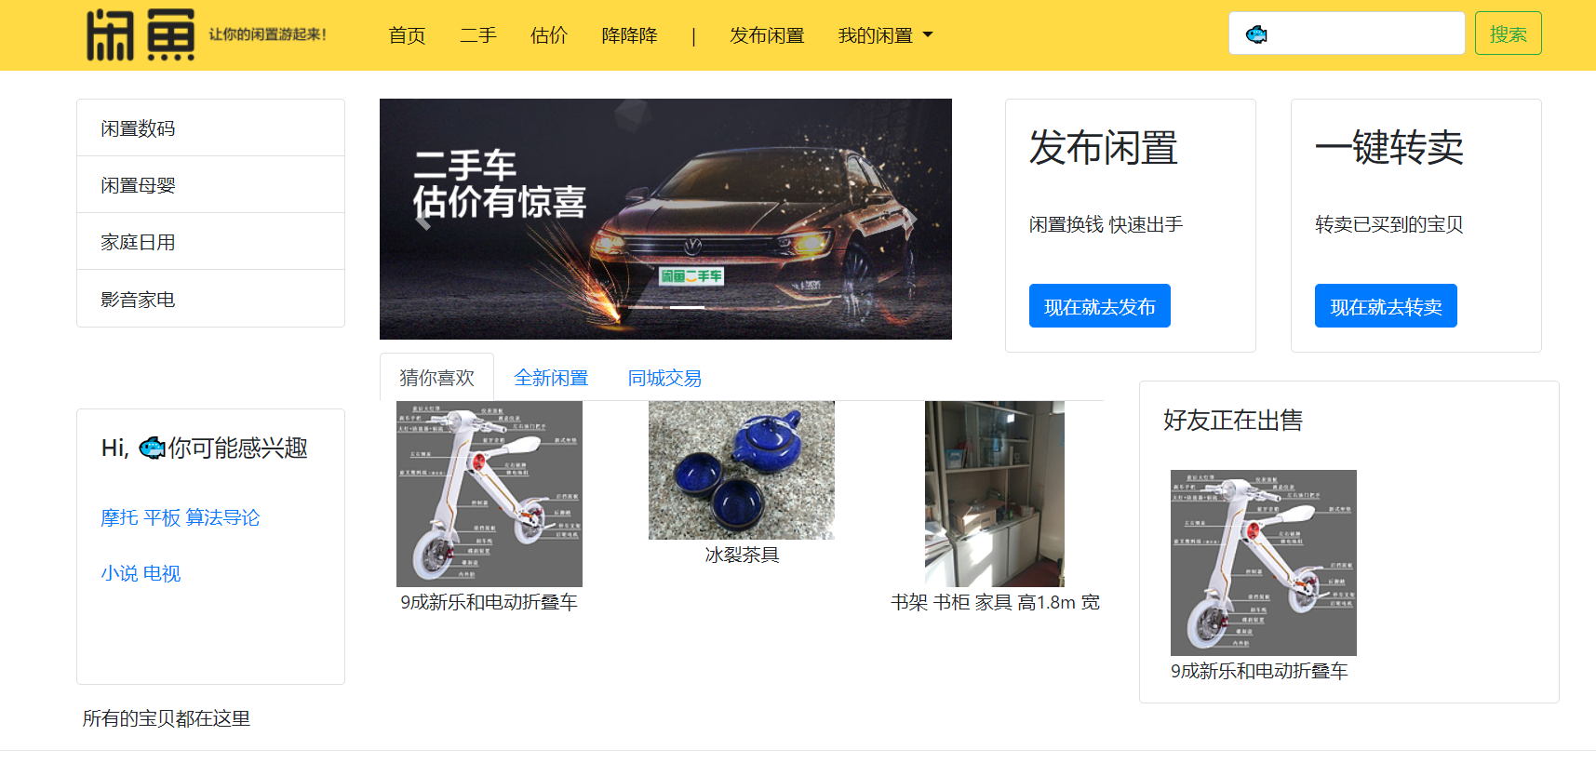
Interface

Slide 5
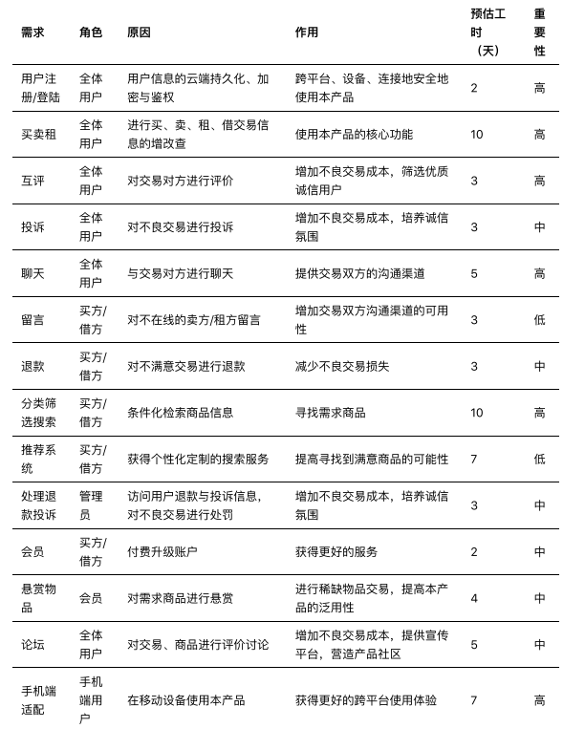
User Story

Slide 6
Work division
前端：陈一川、蒋书尧、冯望
后端：曾羿、黄振华
数据库：刘瑞林

Slide 7
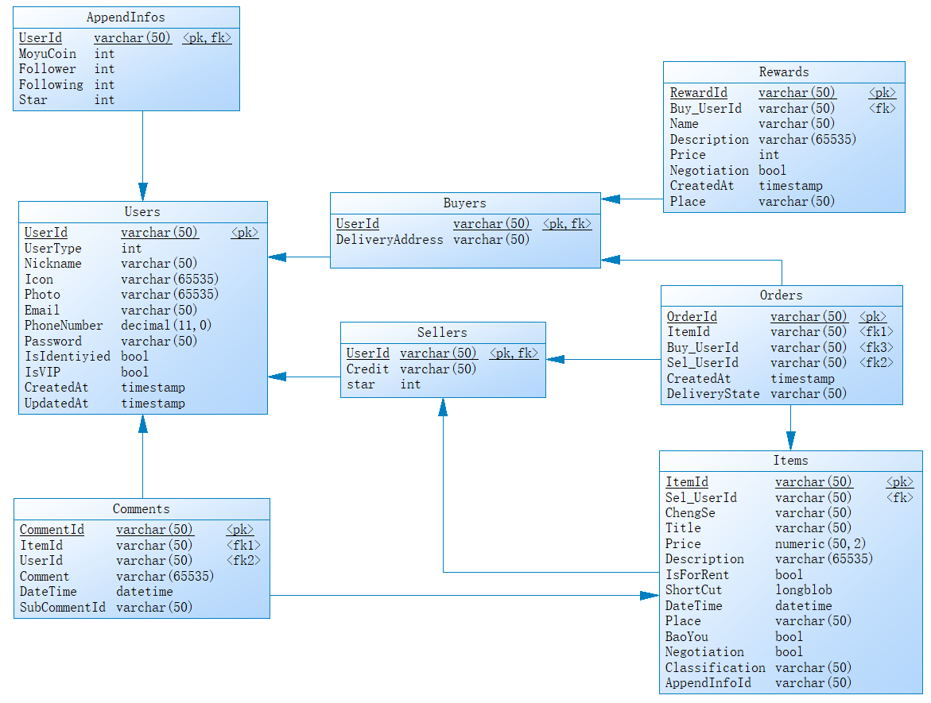
Database

Slide 8
MEETING
9/26
一、探讨了项目的UI设计与功能规划，决定了初步实现功能
二、协商了具体的项目分工，制定了backlog
三、确定了项目的技术框架
四、熟悉了sprint和teamamibition
10/17
一、分析项目进展
二、探讨项目的相关技术实现
三、确定代码规范

Slide 9
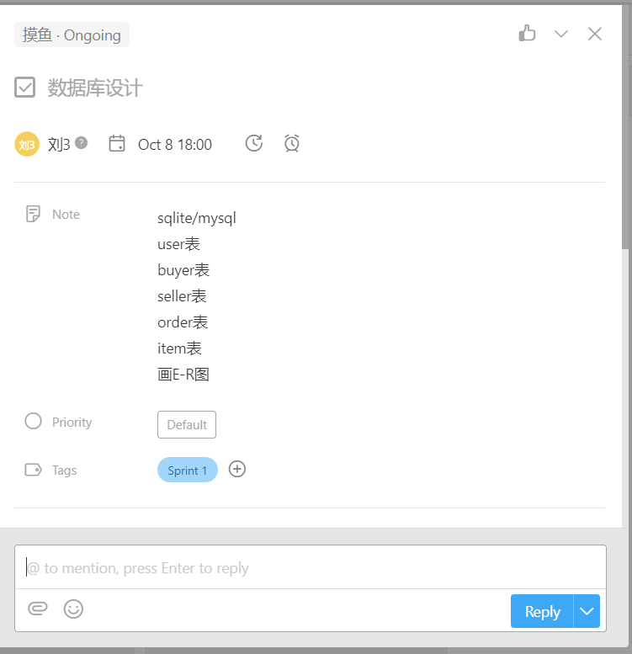
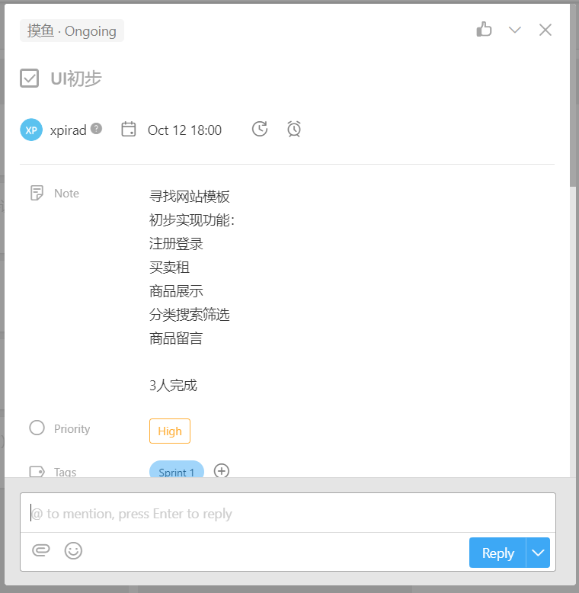
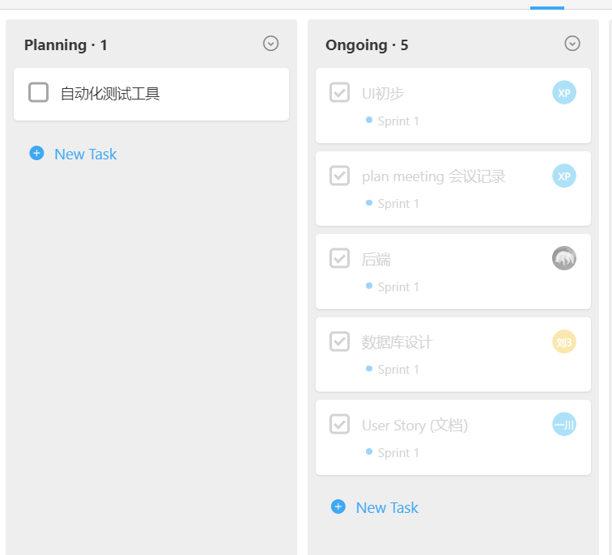
teamambition

Slide 10
Progress
UI基本实现
主页
商品页面
用户页面
注册登录页面
后端基本实现
数据库设计完成

Slide 11
Sprint 2/3 plan
（以下按优先级）
进一步完善UI和后端
自动化测试工具
推荐系统
移动端支持

Slide 12
谢谢！

